Slide 1
আজকের পাঠে তোমাদের স্বাগতম

Slide 2
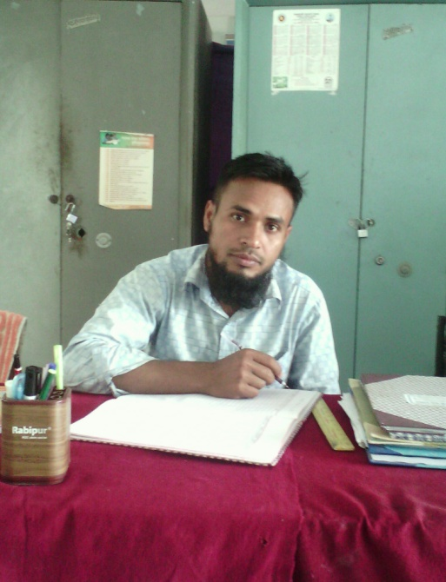
শিক্ষক পরিচিতি
মোঃ তাজিবুর রহমান
সহঃশিক্ষক
পার কেকানিয়া সরকারি প্রাথমিক বিদ্যালয়
কালিয়া, নড়াইল।

Slide 3
পাঠ পরিচিতি
পড়ি
স্বরবর্ণ (ঐ – ঔ)

Slide 4
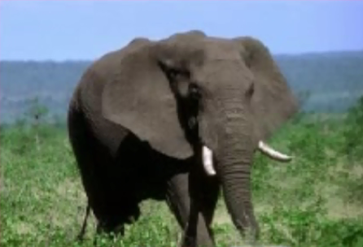
এসো কিছু ছবি দেখি

Slide 6
ছবিগুলোর নাম পারবে কে কে?
ঐরাবত / হাতি

Slide 7
ঐ

Slide 8
ঐ
ঐরাবত

Slide 9
ও

Slide 10
ও
ওল
ওড়না

Slide 11
ঔ

Slide 12
ঔ
ঔষুধ

Slide 13
ঐ
স্বরবর্ণ
ও
ঔ

Slide 14
খালি ঘরে হারিয়ে যাওয়া বর্ণ লিখি
ঐ
 | ও
ঔ

Slide 15
এসো বর্ণের সাথে ছবি মিল করি
ঔ
ও
ঐ

Slide 16
ছবি দেখে নাম বলি ও বর্ণ বলি
ঐ
ঐরাবত
ও
ওড়না
ঔষুধ
ঔ

Slide 17
এসো লেখা শিখি
বোর্ডের ব্যবহার

Slide 18
বর্ণ দিয়ে শব্দ বলি/ চর্চা করি
ঐ
ঐরাবত
ওল
ওড়না
ও
ঔষুধ
ঔ

Slide 19
আবার বলি/ চর্চা করি
ঐ
ঐরাবত
ওল
ওড়না
ও
ঔষুধ
ঔ

Slide 20
মৌখিক মূল্যায়ন
একক ভাবে

Slide 21
ধন্যবাদ

